Slide 1
Project TEROS
진행 상황 리뷰

Slide 2
프로젝트 개요
프로젝트 아키텍처
모듈 설명
구현 모듈
라이브 데모

Slide 3
1. 프로젝트 개요
본 프로젝트의 개요는 아래와 같다.
1) IT 개발에 필요한 필수 모듈 확보로 요건 발생 시, 즉각 활용 가능하도록 한다.
〮 국책 사업 발생 시, 활용할 수 있는 개발 모듈 미존재
〮 신규 사업 발생 시, 빠른 제품 모듈 제공이 가능한 프레임워크 및 라이브러리 미존재
2) 현대의 IT 신기술에 대응할 수 있는 최신 기술을 확보한다.
〮 빅데이터 생태계 지원 (Hadoop 생태계, GCP BigQuery, AWS Redshift 등)
〮 각종 오픈소스/상용 미들웨어와의 데이터 송/수신 (Kafka, RabbitMQ, SalesForce 등)
〮 현대화된 최신 프로토콜 지원 (REST API, GraphQL, GRPC 등)
〮 쿠버네티스 기반의 컨테이너 구동 지원
〮 클라우드에서 구동 가능한 Saas 형태의 서비스 제공 (Google Cloud, Amazon, Azure 등)
〮 데이터의 고차원적 활용이 가능한 Marching Learning 지원이 가능한 분석 서버 지원
3) 내부 인원들의 신기술 역량 강화를 가능하도록 한다.
〮 개발 모듈을 활용한 테스트 구동 환경을 통해 최신 기술에 대한 빠른 대응 가능

Slide 4












2. 프로젝트 아키텍쳐
MICROSERVICES
Platform Control Frame
Repository Frame
Administrator
& Developer
meta, statics
Dashboard (Web-base)
(Admin & Monitoring)
Central-Server
Monitor-Service
Statics-Service
API Service Frame
Data Service Frame
API-Control-Manager
Data-Control-Manager
Connector
Message Processor
Data Extract, Transform, Load
AI (Data PreProcessing, Model)
Data Tracking
Connector
API 사용자
API Gateway
Other System
Source System
( Kafka, Hadoop, BigQuery, etc… )
Data-Service
※ 본 프로젝트는 인큐베이팅 단계이며, 추후 아키텍처가 변경될 수 있습니다.

Slide 5
3. 모듈 설명
프로젝트 개발 모듈별 설명은 아래와 같다.
모듈명 | 설명 | 비고
Dashboard | API 개발, 플로우 디자인, 모니터링이 가능한 통합 대시보드 | HTML5 웹 기반 서비스
Central-Server | 전체 서비스에 대한 명령을 발행 및 관리하는 중앙 서버 | 기능 확장을 위한 추가 서비스 내포 (monitor-service, statics-service)
API-Control Manager | API Gateway 를 관리 및 API Router 을 배포하는 Manager
API Gateway | API 를 사용하는 End-User 단과 내부 서비스를 연결하는 API Gateway
Data-Control-Manager | Data-Server 를 관리 및 Data Flow 를 배포하는 Manager
Data-Service | Data 를 Input/Output 및 내부에서 조작하는 서비스

Slide 6
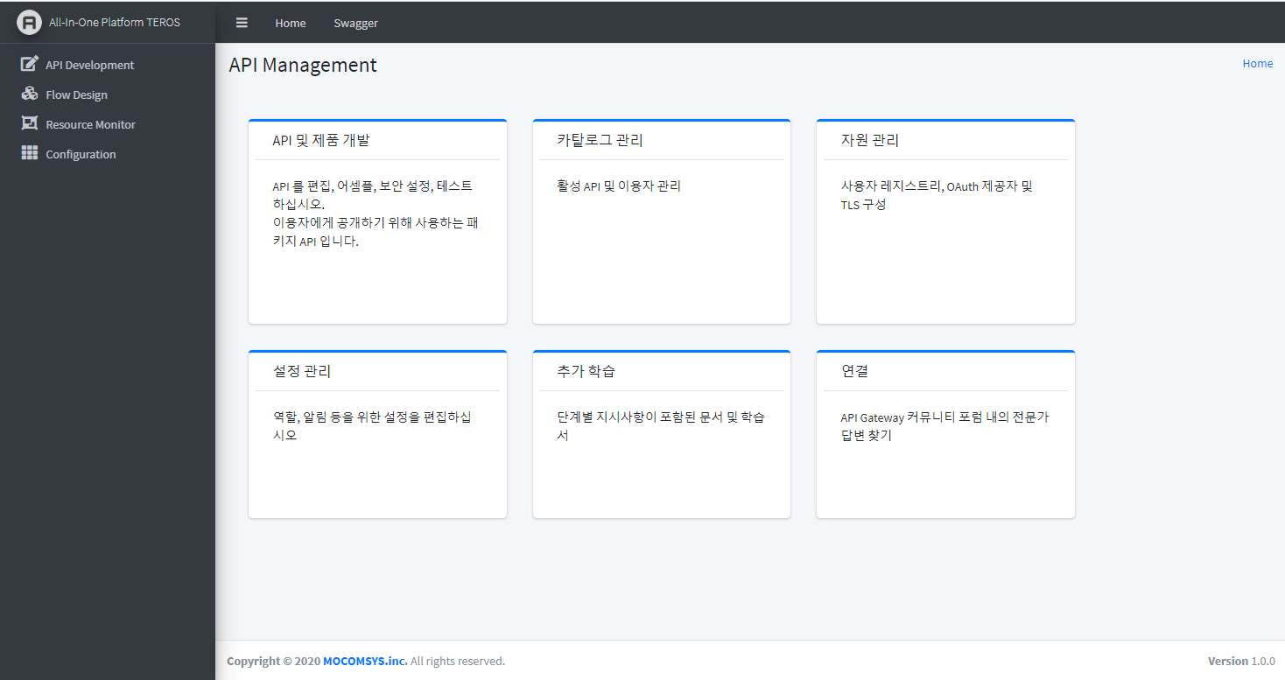
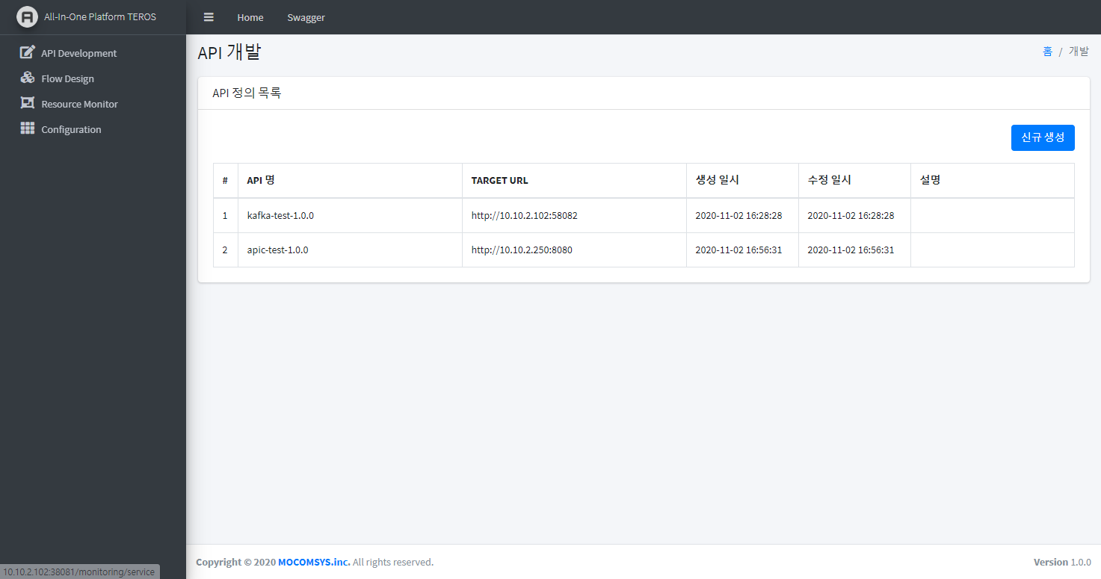
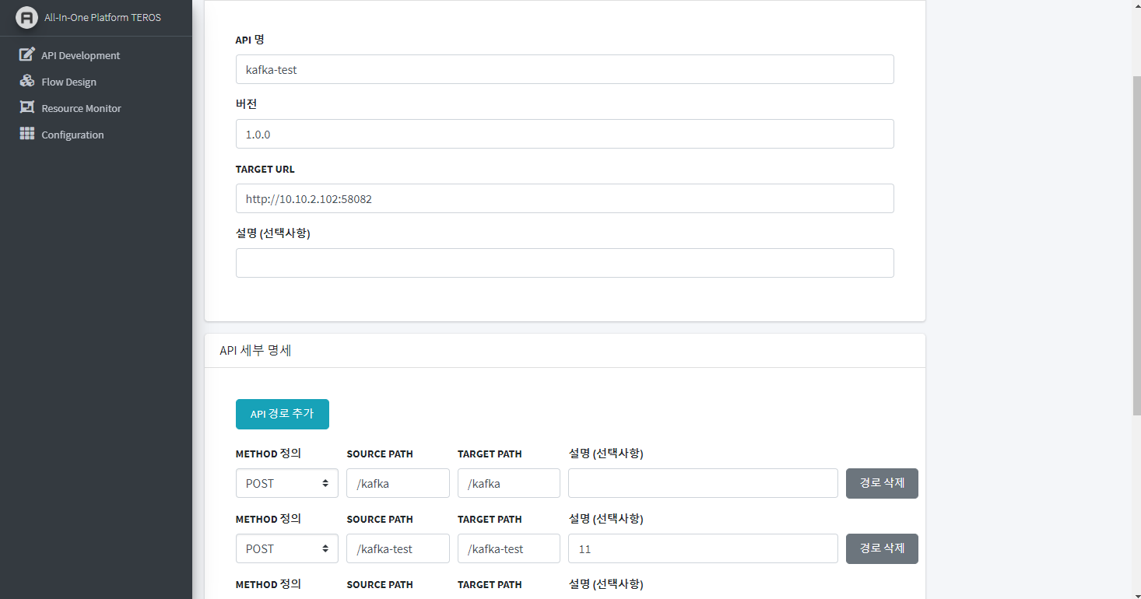
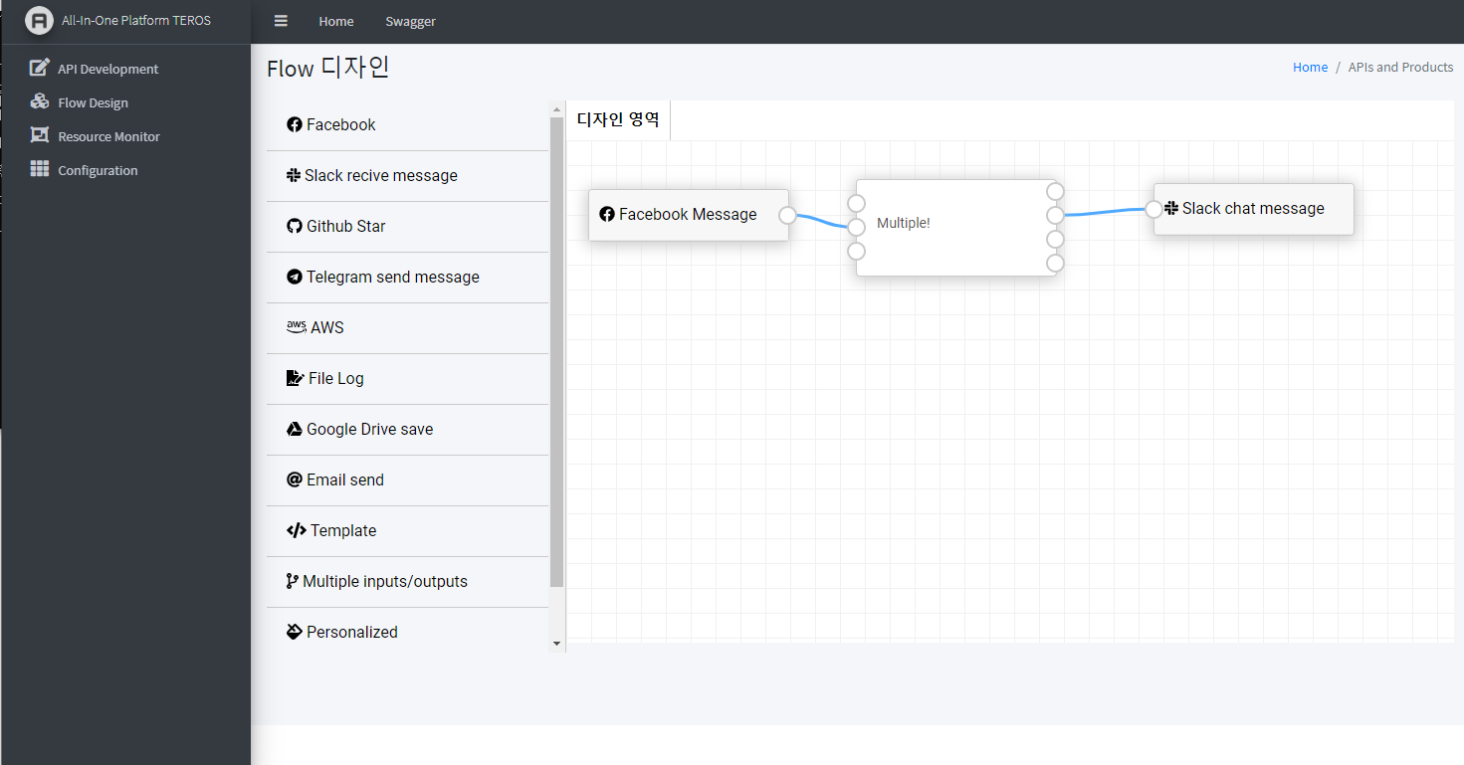
4. 구현 모듈 - 대시보드
개발 (API 정의, 플로우 디자인), 모니터링, 중앙 설정 등의 기능을 지원한다.

Slide 7
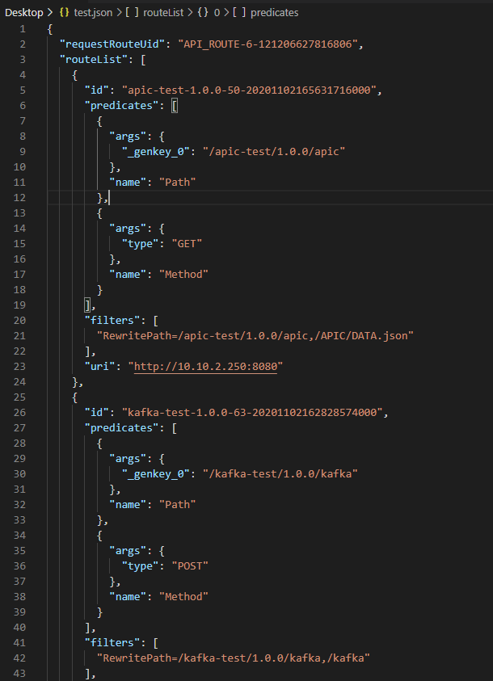
4. 구현 모듈 - API Control Manager / API Gateway
대시보드에서 정의된 API 정책를 API Gateway 에 배포 및 API 서비스를 제공한다.
Central-Server
Repository
① 정책 요청
② 정책 파일 생성
API-Control-Manager
api-router-rule.config
.
.
.
API 사용자
API Gateway
③ 정책 적용
api-router-rule.json

Slide 8
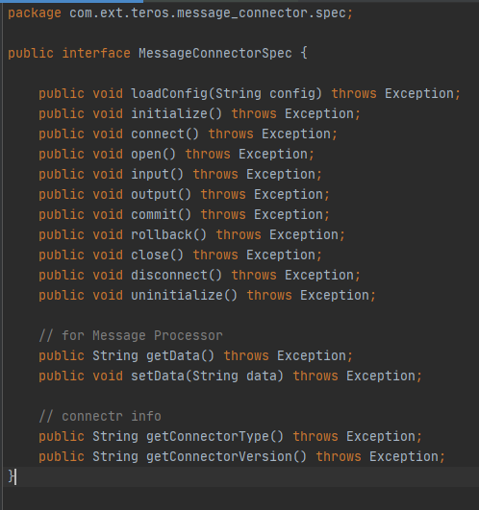
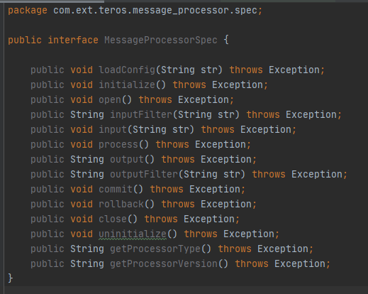
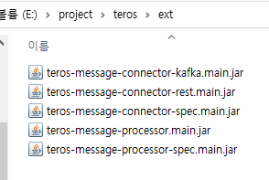
4. 구현 모듈 – Data Service
외부 시스템으로부터 데이터를 전달받아 비즈니스 요건에 맞는 데이터로 조작한다.
Input Connector
Message Processor
Output Connector
데이터 조작
(정제, 분석, 변환 등)
Acquire
Custom Filter
Custom Filter
Delivery
connector 및 processor 는 사전 정의된 Interface 규약에 의해 Component (Jar 파일)로 배포되어 최신 기술 및 환경에 유동적으로 대응 가능
복잡한 비즈니스 요건에 대응할 수 있는Processor 전/후처리 메시지를 커스터마이징 가능한 개발자 SDK 제공

Slide 9
5. 라이브 데모

